Slide 1
Náhlé příhody břišní gynekologického původu
Obsah
Petr Křepelka

Slide 2
Vnitřní rodidla a bolest
Sympaticus – Th 10 – L1
Děložní hrdlo
Děložní tělo
Adnexa
Distální ileum
Colon sigmoideum
Rectum

Slide 3
Vnitřní rodidla a bolest
Bolest v jednom či obou podbřišcích
Bolest za sponou
Nausea
Zvracení
Neklid
Pocení
Šíření do křížové krajiny či rekta
Bolest při dosednutí

Slide 4
Typy pánevní bolesti
Akutní
Chronická
Intermitentní
Viscerální
Somatická

Slide 5
Akutní bolest
Chronická bolest
Komplikace těhotenství
Ektopická gravidita
Spontánní abort
Extrauterinní
Adhese
Chronický pánevní zánět
Endometriosa
Syndrom ponechaného vaječníku (po hysterektomii)
Děložní
Adenomyosa
Chronická endometritis
Děložní leiomyom
Pánevní kongesce
Nitroděložní tělísko
Sestup, výhřez rodidel
Zánětlivá onemocnění
Hluboký pánevní zánět
Adnexální bolest
Hemoragické žluté tělísko
Ruptura žlutého tělíska
Ovariální cysta
Ruptura, Torse
Adnex
Ovariáloního tumorü
Ovariální cysty
Stopkatého myomu
Intermitentní bolest
Ovulační bolest (krize)
Dysmenorea
Primární
Sekundární

Slide 6
Akutní bolest
Komplikace těhotenství
Ektopická gravidita
Spontánní abort
Adnexální bolest
Hemoragické žluté tělísko
Ovariální cysta
Torse
Adnex
Ovariáloního tumorü
Ovariální cysty
Stopkatého myomu
Zánětlivá onemocnění
Hluboký pánevní zánět
Dystrofické změny myomu

Slide 7
Ektopická gravidita
Hemoragické žluté tělísko
Tuboovariální absecs
Torse
(adnexa, ovariální cysta, ovariální tumor, stopkatý myom)
Dystrofické změny myomu

Slide 8
Gynekologické NPB
Ektopická gravidita |  | Corpus luteum hemoragicum | Tuboovariální absces | Torze
Intaktní | Ruptura Tubární abort
Viscerální | Somatická | Somatická | Somatická | Viscerální
Distenze vejcovodu | Krvácení | Krvácení | Zánětlivá iritace peritonea | Ischemie

Slide 9
Viscerální bolest střední intenzity
Tupá bolest v oblasti postiženého orgánu
Hluboký pánevní zánět
Ektopická gravidita – tubární abort
Dysmenorea
Endometriosa
Sekundární změny (ischemie) leiomyomu
Distenze vejcovodu
Přechodná ischemie

Slide 10
Těžká viscerální bolest
Obtížně lokalizovatelná, nonperitoneální bolest, zvracení, bledost, neklid
Torse
Adnex
Tumoru adnex
Pedunkulujícího leiomyomu
Ischemie

Slide 11
Progredující viscerální bolest
Hluboký pánevní zánět
Ektopická gravidita
Distenze vejcovodu

Slide 12
Náhlá somatická bolest
Krvácení do dutiny břišní
Ruptura ektopické gravidity
Ruptura folikulární či korpusluteální cysty
Hluboký pánevní zánět - peritonitis
Iritace peritonea
Krvácení
Zánět

Slide 13
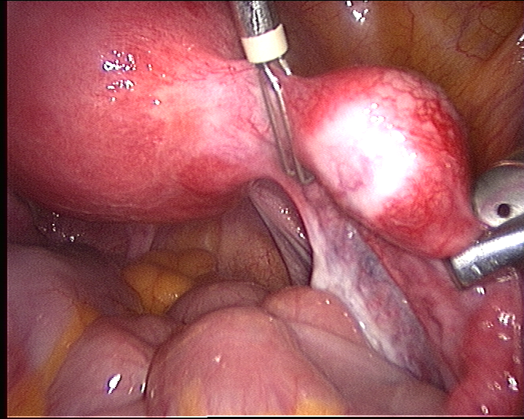
Ektopická gravidita

Slide 14
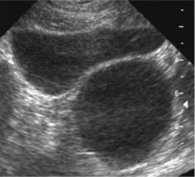
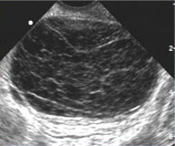
Corpus luteum haemorrhagicum

Slide 15
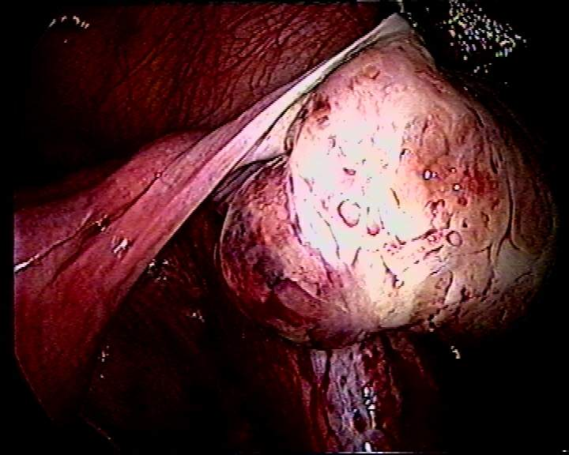
Corpus luteum haemorrhagicum

Slide 16
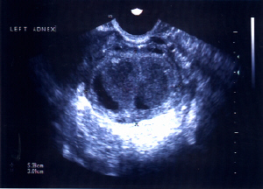
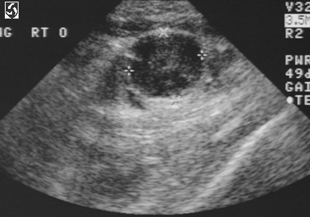
Tuboovariální absces

Slide 17
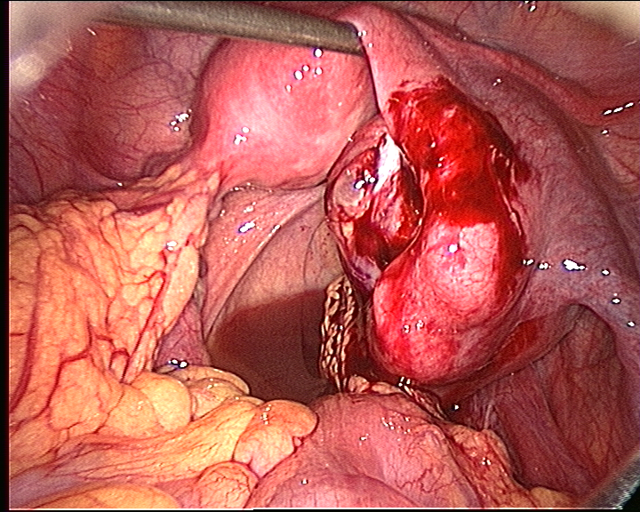
Hluboký pánevní zánět

Slide 18
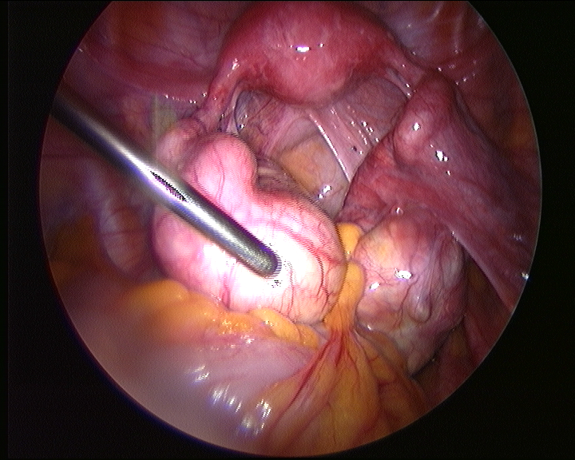
Hluboký pánevní zánět - sactosalpingy

Slide 19
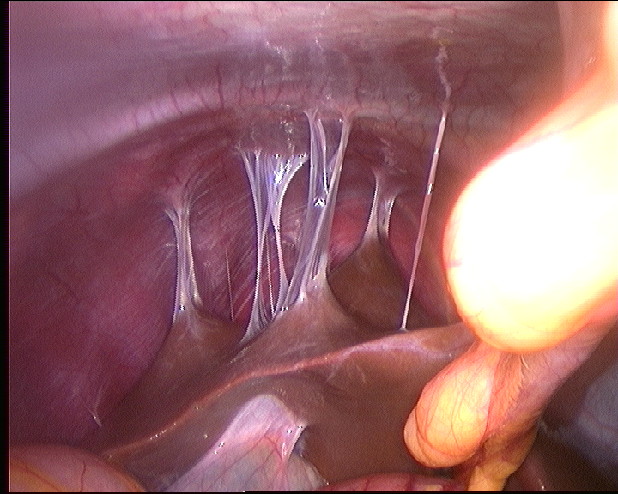
Fitz-Hugh-Curtisův syndrom

Slide 20
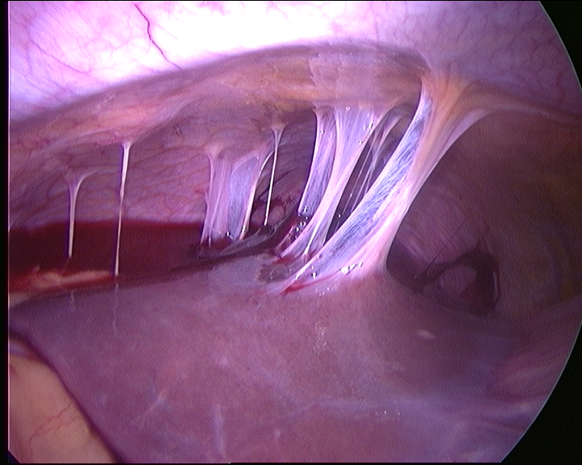
Fitz-Hugh-Curtisův syndrom

Slide 21
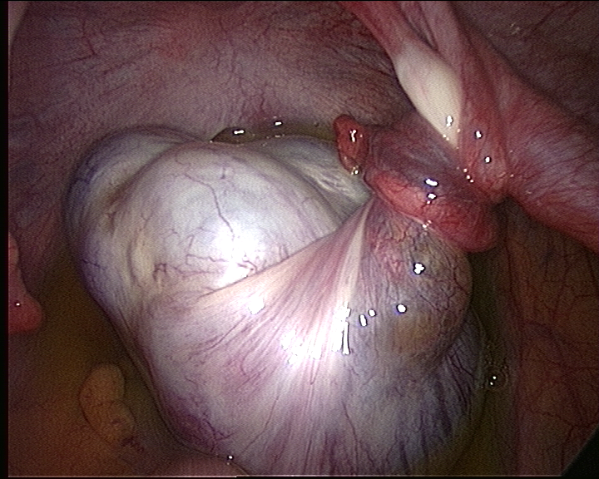
Torse adnex

Slide 22
Diferenciální diagnostika pánevní bolesti
1. S jakým typem bolesti jsme konfrontováni ?
2. Je pacientka gravidní ?
3. Jaká negynekologická příčina bolesti přichází v úvahu ?

Slide 23
U každé ženy ve fertilním věku s náhle vzniklými bolestmi v podbřišku je třeba vyloučit těhotenství.

Slide 24
Minimální diagnostické kritérium
Náhle vzniklá bolest v podbřišku u pacientky ženského pohlaví
Anamnéza
Nynější onemocnění – charakter, povaha, trvání obtíží
Osobní anamnéza – všechny relevantní údaje
Gynekologická anamnéza
Menarche – menstruační cyklus – nepravidelnosti - datum poslední menstruace – gravidity – léčená neplodnost - gynekologické operace - kontracepce

Slide 25
Klinické vyšetření
Celkový stav
TK,P,T
Známky šoku
Vyšetření břicha
Peritoneální příznaky
Vyšetření vaginální
Bolestivost pohybů děložním hrdlem
Bolestivost Douglasova prostoru
Vyšetření per rektum
Bolestivost pohybů děložním hrdlem
Bolestivost Douglasova prostoru

Slide 26
Těhotenský test
Rychlá diagnostika – HCG v moči
Nespecifické márkry zánětu
KO – leukocytóza
FW
CRP
Ultrasonografie pánve
Cysta
Tumor
Volná tekutina
Kauzální terapie

Slide 27
Děkuji za pozornost …

Slide 28
Úkoly

Slide 29
Otázky
Akutní stavy v gynekologii
Diferenciální diagnostika NPB

Slide 30
Děkuji za pozornost Petr Křepelka

